Slide 1
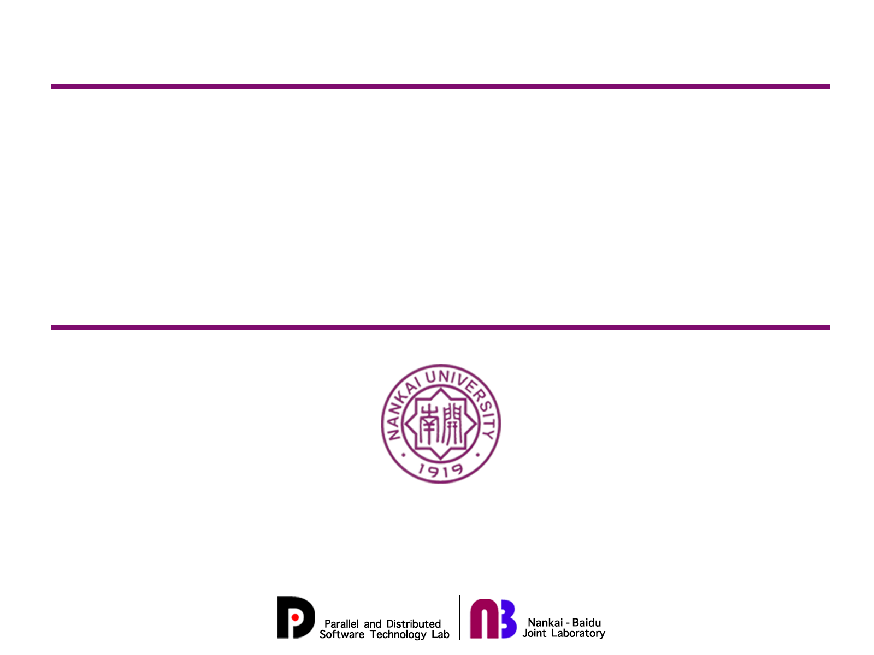
网络存储容错编码及优化
罗金飞 2019.11.29
luojf@nbjl.nankai.edu.cn

Slide 2

目录
网络存储容错编码
云存储背景
副本 VS 纠删码
网络传输优化
设计新编码
新型网络设备
编码计算优化
有限域计算转换二进制矩阵
矩阵归一化
调度顺序优化
优化Cache
向量化

Slide 3
目录
网络存储容错编码
云存储背景
副本 VS 纠删码
网络传输优化
设计新编码
新型网络设备
编码计算优化
有限域计算转换二进制矩阵
矩阵归一化
调度顺序优化
优化Cache
向量化

Slide 4
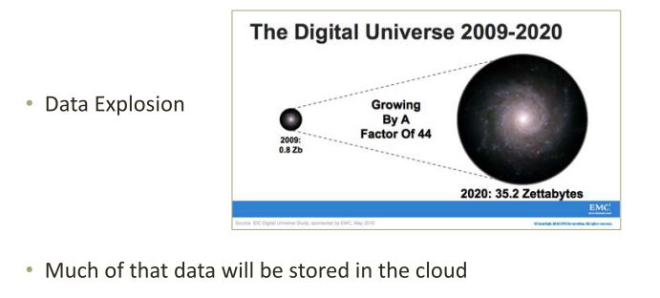
背景
Notes:
数据时代
多数数据存储在云端
1PB（Petabyte 千万亿字节 拍字节）=1024TB， 1EB（Exabyte 百亿亿字节 艾字节）=1024PB， 1ZB (Zettabyte 十万亿亿字节 泽字节)= 1024 EB

Slide 5
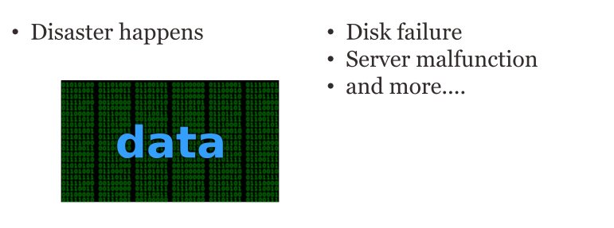
背景
Notes:
大型的分布式集群中 常常会有事故发生
比如 磁盘故障，节点故障，机房停电等等

Slide 6

背景
假如有人把支付宝存储服务器炸了（物理炸），大众在支付宝里的钱是不是就都没有了呢？
需要有完善的自动容灾系统
保证自愈，用户资金、数据0丢失。
「三地五中心」，在三座城市部署五个机房。
数据在五个地方形成容错。
Notes:
大型的分布式集群中 常常会有事故发生
比如 磁盘故障，节点故障，机房停电等等

Slide 7
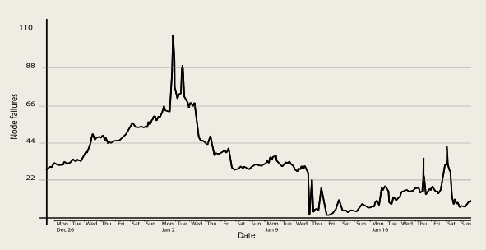
背景
In Facebook, each day 20~100 nodes, 15TB each, fail
Notes:
大型的分布式集群中 常常会有事故发生
比如 磁盘故障，节点故障，机房停电等等

Slide 8
目录
网络存储容错编码
云存储背景
副本 VS 纠删码
网络传输优化
设计新编码
新型网络设备
编码计算优化
有限域计算转换二进制矩阵
矩阵归一化
调度顺序优化
优化Cache
向量化

Slide 9
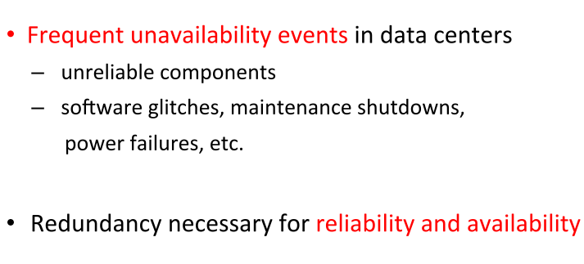
背景
Notes:
大型的分布式集群 必要的冗余 保持可靠性，可用性

Slide 10
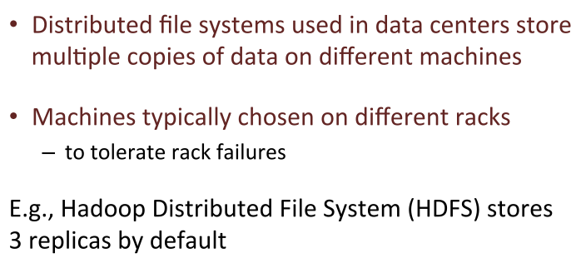
副本
Notes:
分布式文件系统里 常常使用多个副本来做相应容错
多个副本散布到不同的机架上来避免机架故障
比如Hadoop里默认的存3个副本
hadoop实现了一分布式文件系统，hadoop distributed file system，简称hdfs。
源自google的gfs论文。发表于2003年，hdfs就是gfs的克隆版。

Slide 11
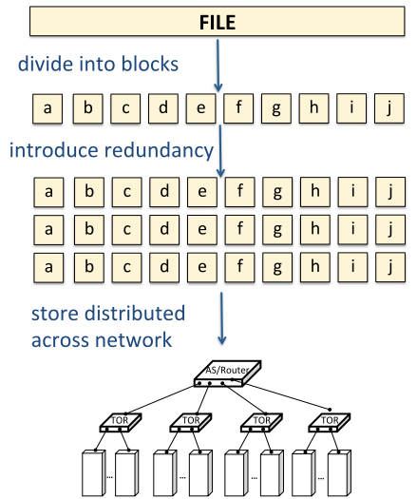
HDFS
把文件切成相同大小的块
三副本机制容错
散布到不同机器上
存储开销大
Notes:
非关系型数据库的优势： 1. 性能 NOSQL是基于键值对的，可以想象成表中的主键和值的对应关系，而且不需要经过SQL层的解析，所以性能非常高。 2. 可扩展性 同样也是因为基于键值对，数据之间没有耦合性，所以非常容易水平扩展。
关系型数据库的优势： 1. 复杂查询 可以用SQL语句方便的在一个表以及多个表之间做非常复杂的数据查询。 2. 事务支持 使得对于安全性能很高的数据访问要求得以实现。

Slide 12
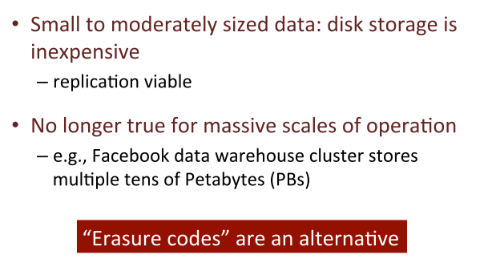
副本
副本技术数据规模小时可以考虑
满足可用性
满足可靠性
数据多时，浪费存储空间
解决办法 -> 纠删码
Notes:
非关系型数据库的优势： 1. 性能 NOSQL是基于键值对的，可以想象成表中的主键和值的对应关系，而且不需要经过SQL层的解析，所以性能非常高。 2. 可扩展性 同样也是因为基于键值对，数据之间没有耦合性，所以非常容易水平扩展。
关系型数据库的优势： 1. 复杂查询 可以用SQL语句方便的在一个表以及多个表之间做非常复杂的数据查询。 2. 事务支持 使得对于安全性能很高的数据访问要求得以实现。

Slide 13
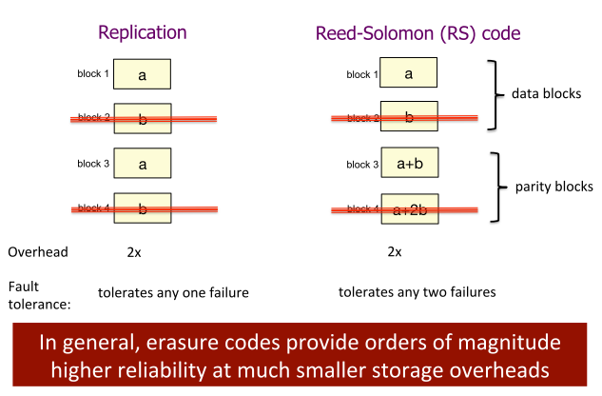
副本 VS 纠删码
通过编码可以达到与副本相同（甚至更高）的容错能力
Notes:
非关系型数据库的优势： 1. 性能 NOSQL是基于键值对的，可以想象成表中的主键和值的对应关系，而且不需要经过SQL层的解析，所以性能非常高。 2. 可扩展性 同样也是因为基于键值对，数据之间没有耦合性，所以非常容易水平扩展。
关系型数据库的优势： 1. 复杂查询 可以用SQL语句方便的在一个表以及多个表之间做非常复杂的数据查询。 2. 事务支持 使得对于安全性能很高的数据访问要求得以实现。

Slide 14
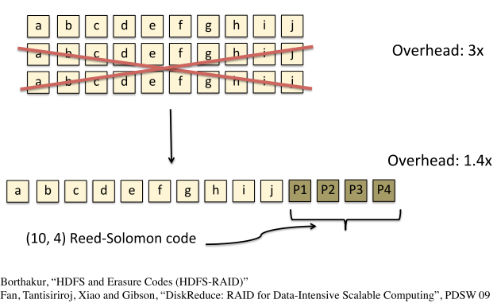
HDFS-纠删码
存储开销大大降低
容错能力也可以根据编码选择有相应的提升
Notes:
非关系型数据库的优势： 1. 性能 NOSQL是基于键值对的，可以想象成表中的主键和值的对应关系，而且不需要经过SQL层的解析，所以性能非常高。 2. 可扩展性 同样也是因为基于键值对，数据之间没有耦合性，所以非常容易水平扩展。
关系型数据库的优势： 1. 复杂查询 可以用SQL语句方便的在一个表以及多个表之间做非常复杂的数据查询。 2. 事务支持 使得对于安全性能很高的数据访问要求得以实现。

Slide 15
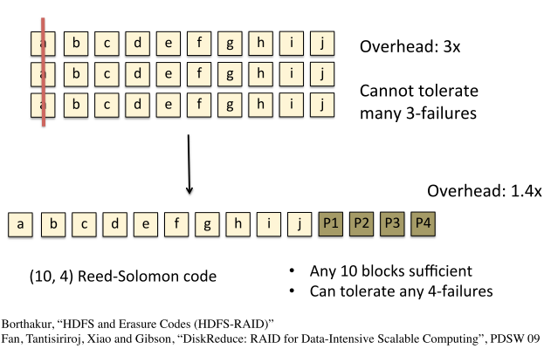
HDFS-纠删码
存储开销
3X->1.4X
容错能力
3 failures -> 4 failures
Notes:
非关系型数据库的优势： 1. 性能 NOSQL是基于键值对的，可以想象成表中的主键和值的对应关系，而且不需要经过SQL层的解析，所以性能非常高。 2. 可扩展性 同样也是因为基于键值对，数据之间没有耦合性，所以非常容易水平扩展。
关系型数据库的优势： 1. 复杂查询 可以用SQL语句方便的在一个表以及多个表之间做非常复杂的数据查询。 2. 事务支持 使得对于安全性能很高的数据访问要求得以实现。

Slide 16
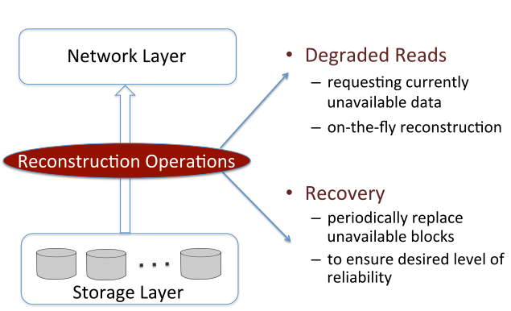
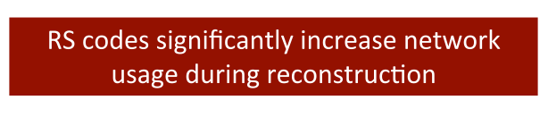
编码带来的问题
降级读，重构时，同组形成校验的条纹常常跨多个节点
网络资源消耗较大
Notes:
非关系型数据库的优势： 1. 性能 NOSQL是基于键值对的，可以想象成表中的主键和值的对应关系，而且不需要经过SQL层的解析，所以性能非常高。 2. 可扩展性 同样也是因为基于键值对，数据之间没有耦合性，所以非常容易水平扩展。
关系型数据库的优势： 1. 复杂查询 可以用SQL语句方便的在一个表以及多个表之间做非常复杂的数据查询。 2. 事务支持 使得对于安全性能很高的数据访问要求得以实现。

Slide 17
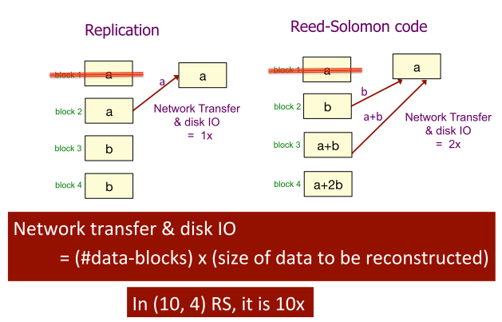
编码带来的问题
网络资源消耗较大
副本 1X
RS（4,2） 2X
RS（10,4） 10X
Notes:
非关系型数据库的优势： 1. 性能 NOSQL是基于键值对的，可以想象成表中的主键和值的对应关系，而且不需要经过SQL层的解析，所以性能非常高。 2. 可扩展性 同样也是因为基于键值对，数据之间没有耦合性，所以非常容易水平扩展。
关系型数据库的优势： 1. 复杂查询 可以用SQL语句方便的在一个表以及多个表之间做非常复杂的数据查询。 2. 事务支持 使得对于安全性能很高的数据访问要求得以实现。

Slide 18
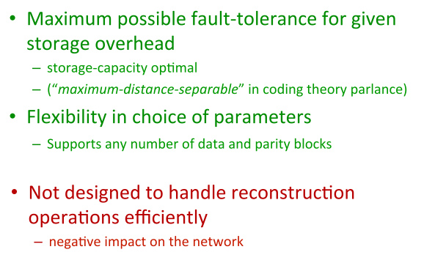
纠删码 缺点 VS 优点
优点：
较优的存储空间
灵活的参数配置
较优的容错能力
缺点
降级读，重构时网络资源，计算资源消耗较大
Notes:
非关系型数据库的优势： 1. 性能 NOSQL是基于键值对的，可以想象成表中的主键和值的对应关系，而且不需要经过SQL层的解析，所以性能非常高。 2. 可扩展性 同样也是因为基于键值对，数据之间没有耦合性，所以非常容易水平扩展。
关系型数据库的优势： 1. 复杂查询 可以用SQL语句方便的在一个表以及多个表之间做非常复杂的数据查询。 2. 事务支持 使得对于安全性能很高的数据访问要求得以实现。

Slide 19
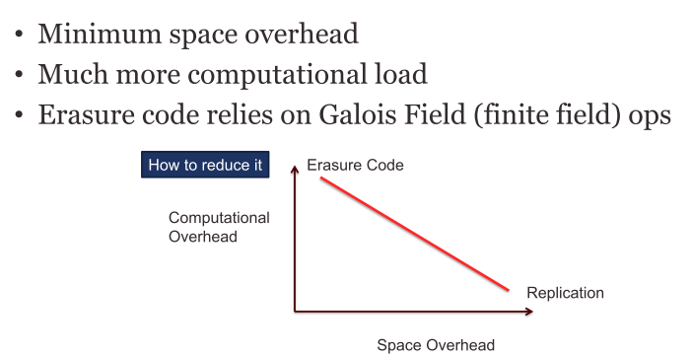
纠删码-副本 选择问题
纠删码中有限域的计算是非常复杂的
计算开销 VS 存储开销

Slide 20
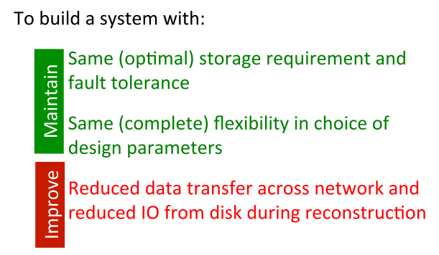
目标
想继续维持：
较优的存储空间
灵活的参数配置
较优的容错能力
需要做的提升：
减少网络传输
减少磁盘IO
减少编码计算过程
Notes:
非关系型数据库的优势： 1. 性能 NOSQL是基于键值对的，可以想象成表中的主键和值的对应关系，而且不需要经过SQL层的解析，所以性能非常高。 2. 可扩展性 同样也是因为基于键值对，数据之间没有耦合性，所以非常容易水平扩展。
关系型数据库的优势： 1. 复杂查询 可以用SQL语句方便的在一个表以及多个表之间做非常复杂的数据查询。 2. 事务支持 使得对于安全性能很高的数据访问要求得以实现。

Slide 21
纠删码优化方法—降低网络传输数量
设计新的编码方案 -> LRC（本地校验，全局校验）等…
特殊的网络设备 -> 新型可编程网络设备的出现，可以在网络设备内做一定运算，然后传输运算后结果即可
Notes:
非关系型数据库的优势： 1. 性能 NOSQL是基于键值对的，可以想象成表中的主键和值的对应关系，而且不需要经过SQL层的解析，所以性能非常高。 2. 可扩展性 同样也是因为基于键值对，数据之间没有耦合性，所以非常容易水平扩展。
关系型数据库的优势： 1. 复杂查询 可以用SQL语句方便的在一个表以及多个表之间做非常复杂的数据查询。 2. 事务支持 使得对于安全性能很高的数据访问要求得以实现。

Slide 22
目录
网络存储容错编码
云存储背景
副本 VS 纠删码
网络传输优化
设计新编码
新型网络设备
编码计算优化
有限域计算转换二进制矩阵
矩阵归一化
调度顺序优化
优化Cache
向量化

Slide 23

纠删码优化方法—设计新编码
Notes:
非关系型数据库的优势： 1. 性能 NOSQL是基于键值对的，可以想象成表中的主键和值的对应关系，而且不需要经过SQL层的解析，所以性能非常高。 2. 可扩展性 同样也是因为基于键值对，数据之间没有耦合性，所以非常容易水平扩展。
关系型数据库的优势： 1. 复杂查询 可以用SQL语句方便的在一个表以及多个表之间做非常复杂的数据查询。 2. 事务支持 使得对于安全性能很高的数据访问要求得以实现。

Slide 24
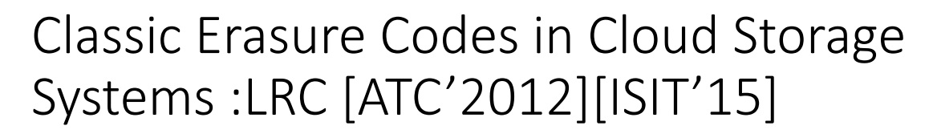
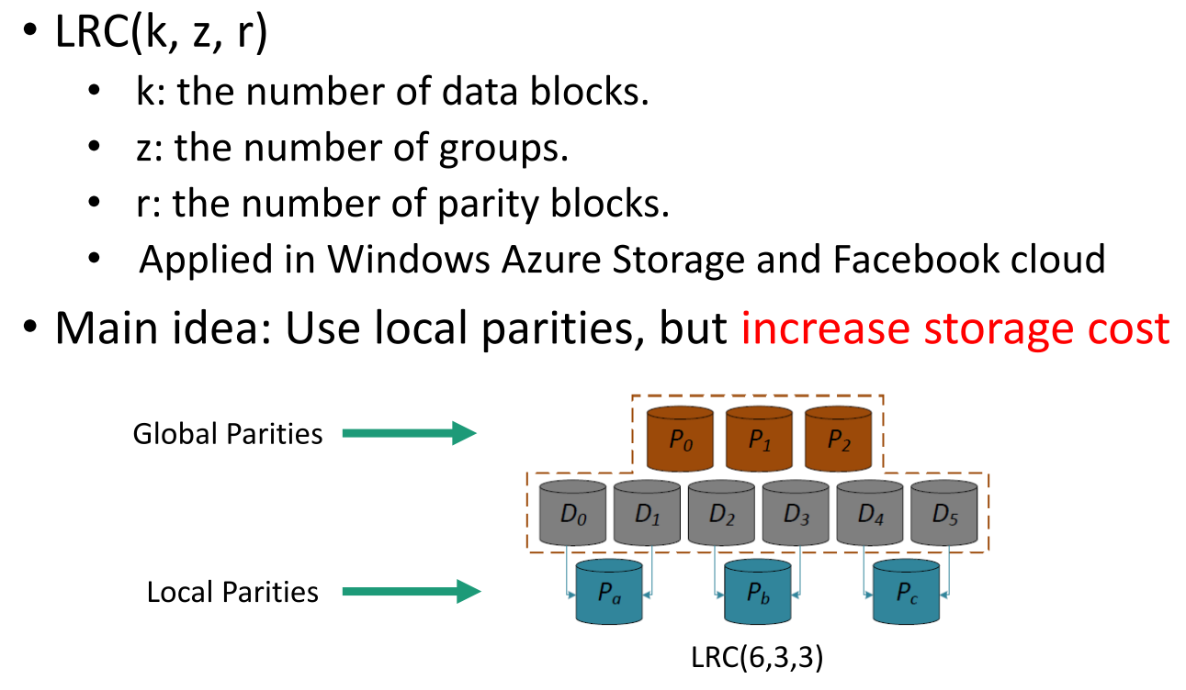
// 牺牲一些存储开销，来保证较优的本地恢复性能。
Notes:
Azure storage

Slide 25
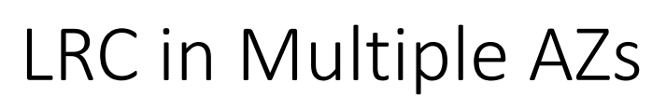
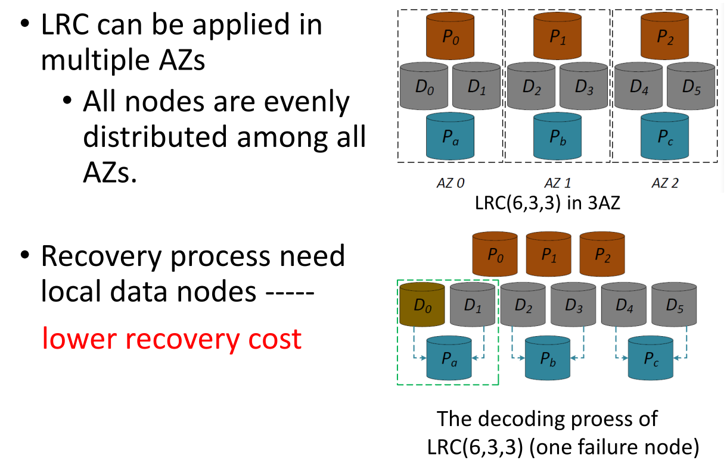
Notes:
传统ＭＤＳ码（如ＲＳ码 ［１７］ ）数据修复开销大的 根本原因是其条带内的每个校验块都与所有数据块 相关，导致任何一个块失效都需要下载其它 犽 个块 才能修复．因此，如果将一个条带内的数据块分组， 利用组内的数据块产生局部校验块，就可以降低数 据修复时需要下载的数据量
显示了微软云存储系统ＷＡＳ ［３５］ 中 采用的ＬＲＣ码 ［２０］ 的一个实例ＬＲＣ（８，２，２）．ＬＲＣ （８，２，２）的一个条带包含８个数据块，平均分成两个 组，每组各产生１个局部校验块，整个条带再产生 ２个全局校验块．可见，当组内只有１个块失效时， 只需使用组内的其它４个块即可进行修复．只有在 一个组内有多个块失效时，才需要利用组外的块来修 复．考虑到超过９８％的失效情况下，条带内都只有一 个块失效 ［３８］ ，ＬＲＣ可以有效降低数据修复的成本．
组内有多个块失效时，两层分组码仍然需要 在全局范围内进行修复．为此，可以对数据块进行更 多层次的分组，高层的组包含若干低层较小的组
组码可以在修复开销与存储空间开销之间灵活地进 行权衡．

Slide 26

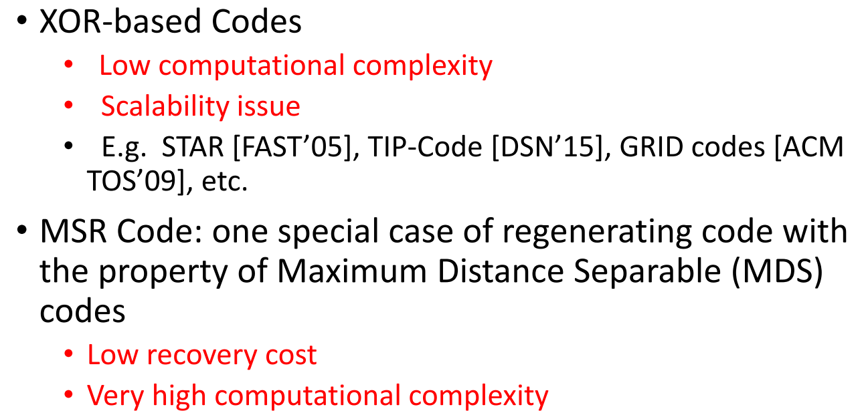
Notes:
其基本思想是通过适当增加冗 余并且使新生节点从尽量多的节点下载数据来降低 修复需要下载的总数据量．再生码具有两个明显的 特点：（１）再生码的数据块和校验块都包含相同数 量的子块，编码与修复时以子块为基本单位，子块之 间的关系也更为复杂；（２）再生码在进行数据修复 时，新生节点需要从尽量多的节点来下载数据
再生码可以极大地减少修复时的传输数据量， 但是需要读取的数据量却更大．在数据修复过程中， 参与修复的节点需要把自己存储的所有数据都读取 出来进行组合．由于ＭＢＲ码需要存储的数据量更大，所以修复时需要读取的数据量比传统纠删码多， 这不仅增加了系统的磁盘负载，也限制了修复的速 率．虽然ＭＳＲ码存储的数据量和传统ＭＤＳ码相 等，但是修复时需要从多于 犽 个节点下载数据，所以 其读取的数据量也比较多．

Slide 27
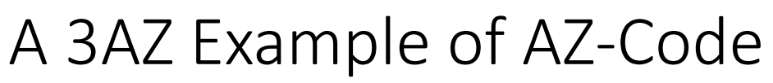
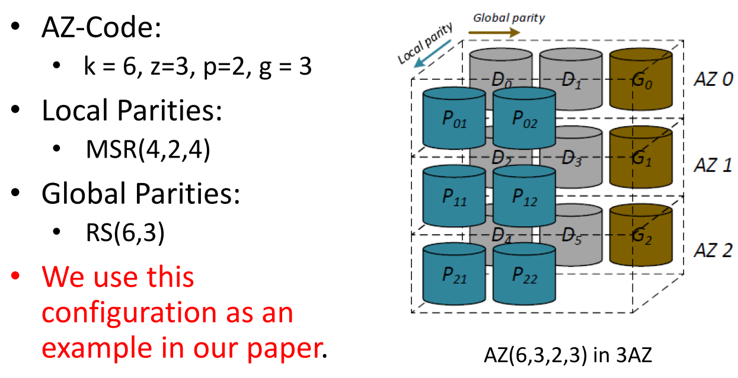
数据
组
本地校验
全局校验
子块

Slide 28
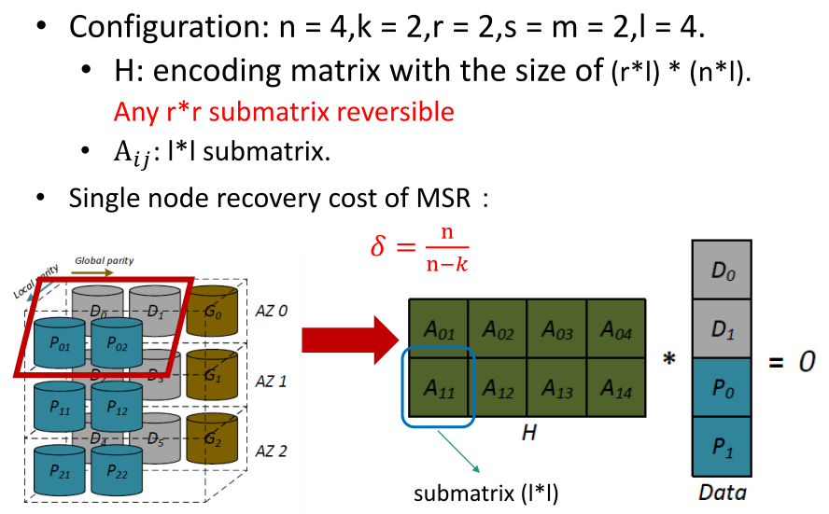

Slide 29
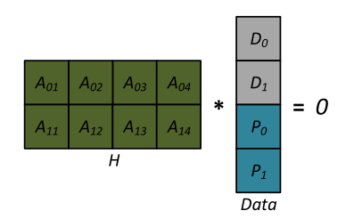
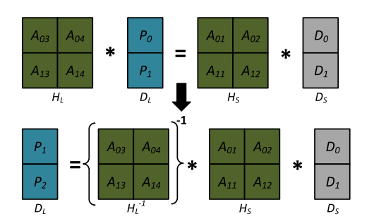

AZ-Code local Encoding

Slide 30

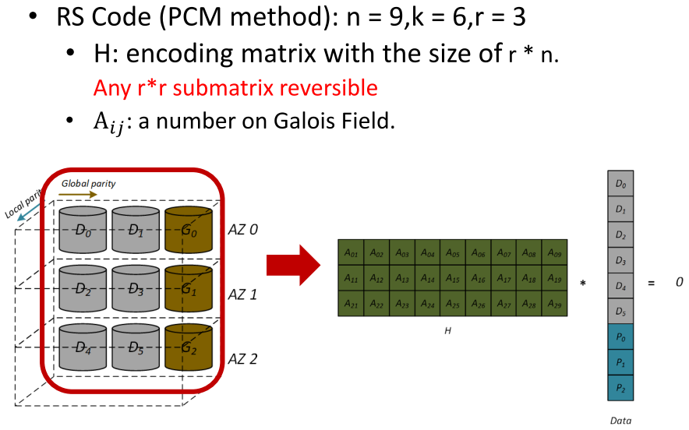

Slide 31
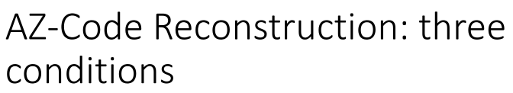
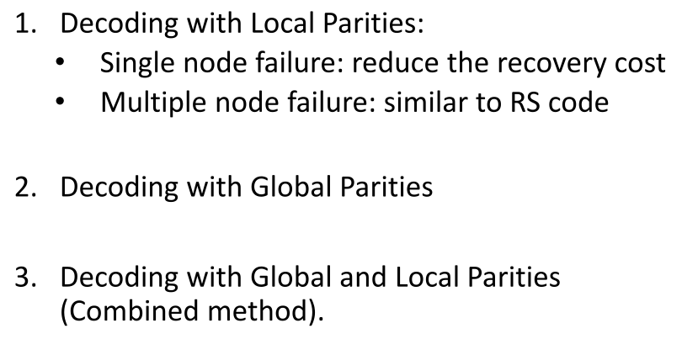

Slide 32

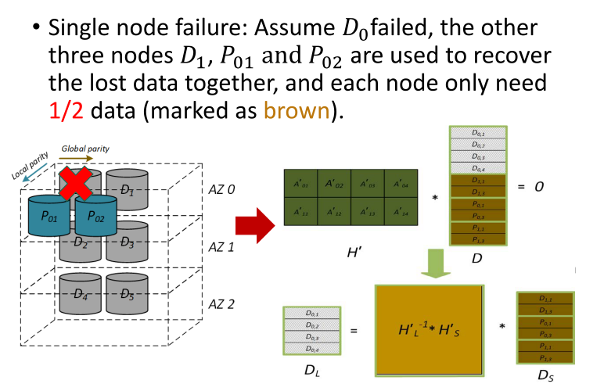
单节点故障时，可使用本地校验来进行恢复，各自传输一半的数据量；并且由于是本地(在一个局域网下)恢复，网络带宽往往非常高。

Slide 33
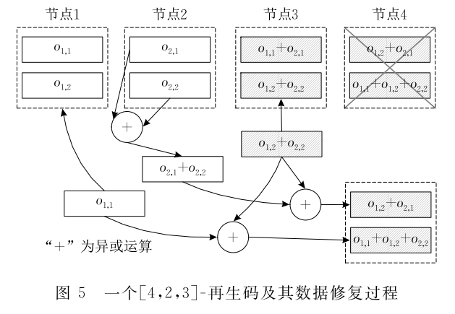
MSR编码单个节点错误修复过程
本地校验
恢复时，从本地同组的其余3个节点，各自下载一半的数据量。
RS(4,2) 需要从2个节点中下载相当于4个子块的数据。
MSR重要思想，从多个节点中下载少量的子块来恢复数据。
Notes:
节点2 字内做异或，将异或的结果发送 然后从节点1，节点3各自取一半的数据量，
（4,2）纠删码中，新生节点需要从２个节点下载相当于４个子块 的数据
LRC 分组码
MSR 再生码
MSR 空间利用率不高 相比于LRC
但是修复代价要小于LRC （单块 多块）

Slide 34
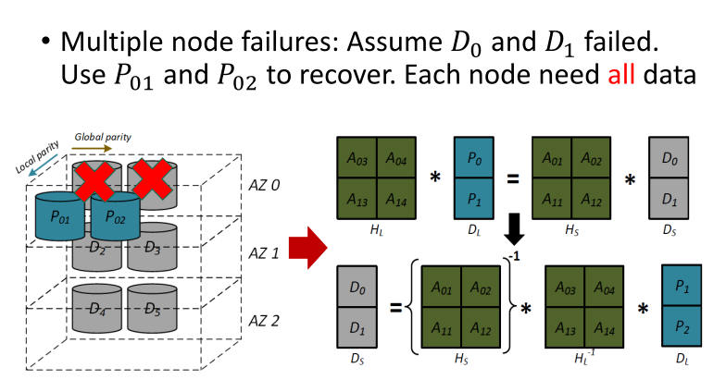
本地两个节点故障
需余下两个子块的全部数据

Slide 35
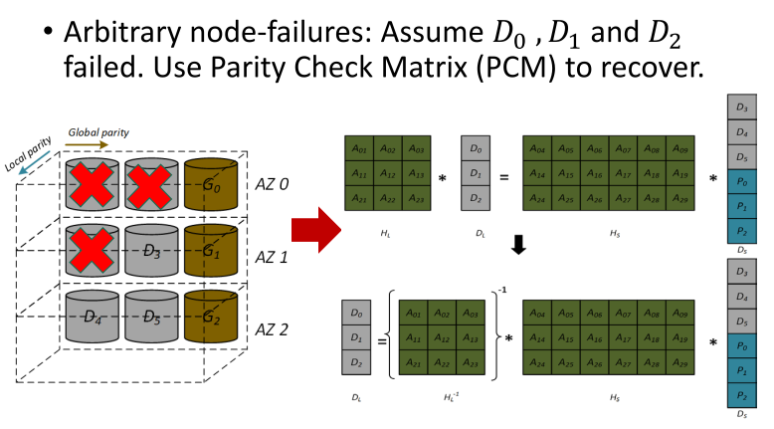
使用全局校验恢复

Slide 36

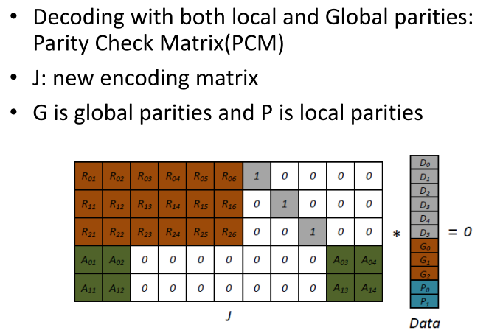
使用本地+全局组合校验恢复
列出本地+全局的矩阵，哪个块故障，去掉哪一列即可。

Slide 37

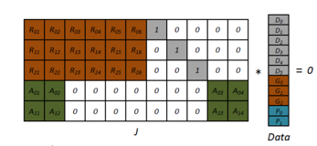
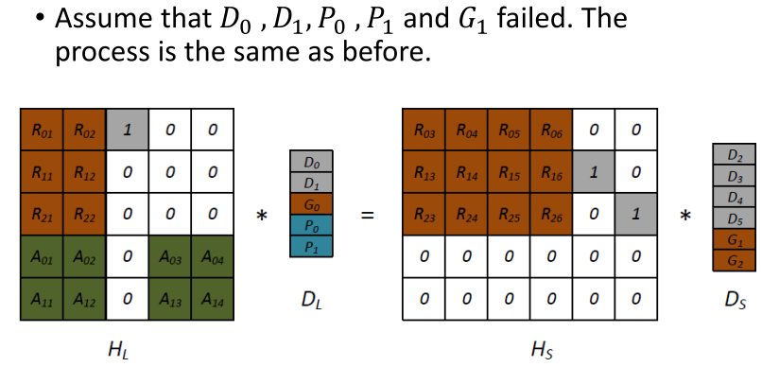

Slide 38
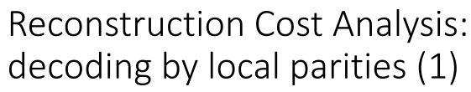
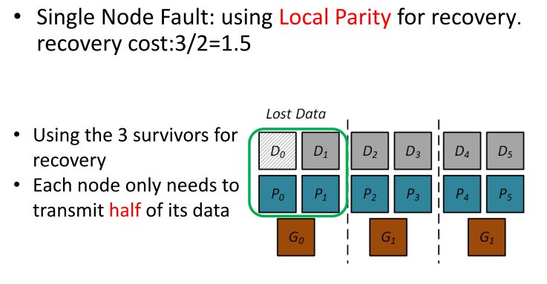

Slide 39
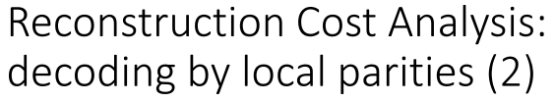
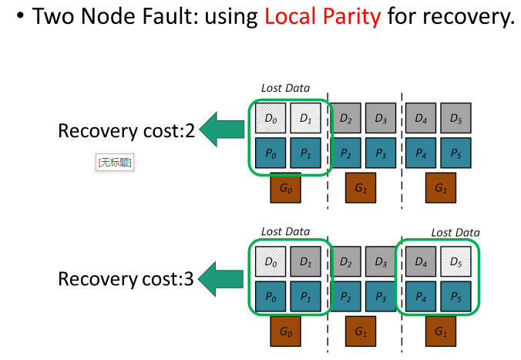

Slide 40
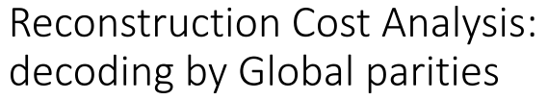
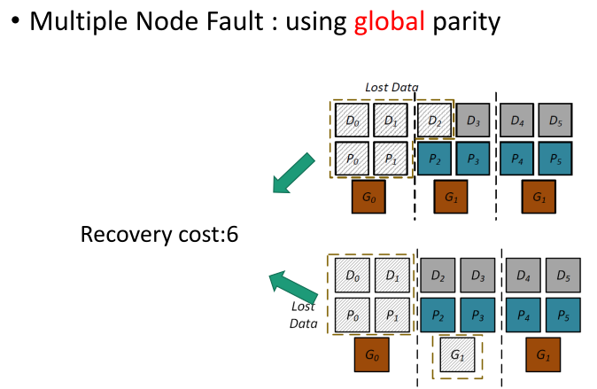

Slide 41

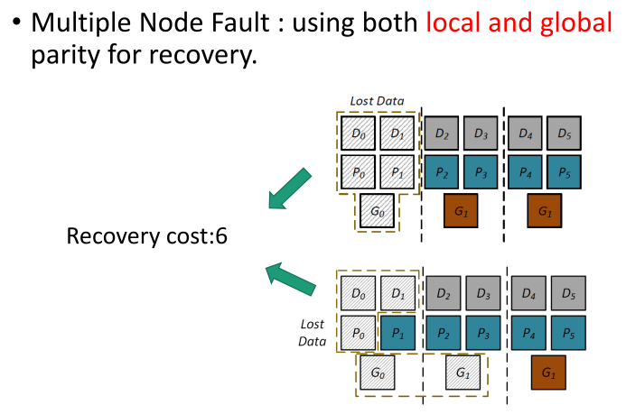

Slide 42

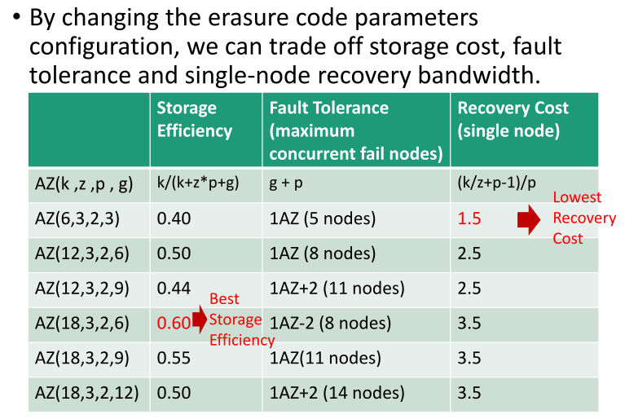
增大数据节点的数量(K)可以获得更好的空间效率

Slide 43
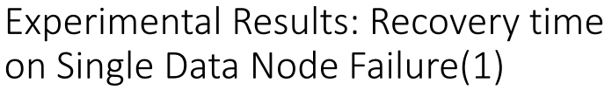
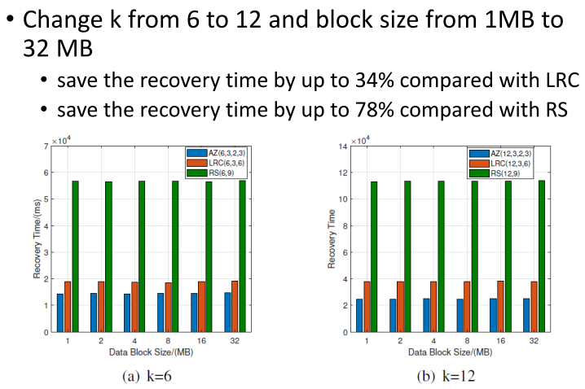

Slide 44

利用已有的编码MSR，RS构造新的编码，即编码的组合是一种思路，来适应相应的场景。
本地恢复主要利用MSR编码的性质，从多个节点里，拉较少的数据。
有效的减少了重构开销
跟单独的RS相比，减少了78%恢复时间。
跟分组码LRC相比，减少了34%的恢复时间。
可以权衡需要（比如存储开销，恢复代价）组合不同的参数，选择不同的编码。

Slide 45
目录
网络存储容错编码
云存储背景
副本 VS 纠删码
网络传输优化
设计新编码
新型网络设备
编码计算优化
有限域计算转换二进制矩阵
矩阵归一化
调度顺序优化
优化Cache
向量化

Slide 46
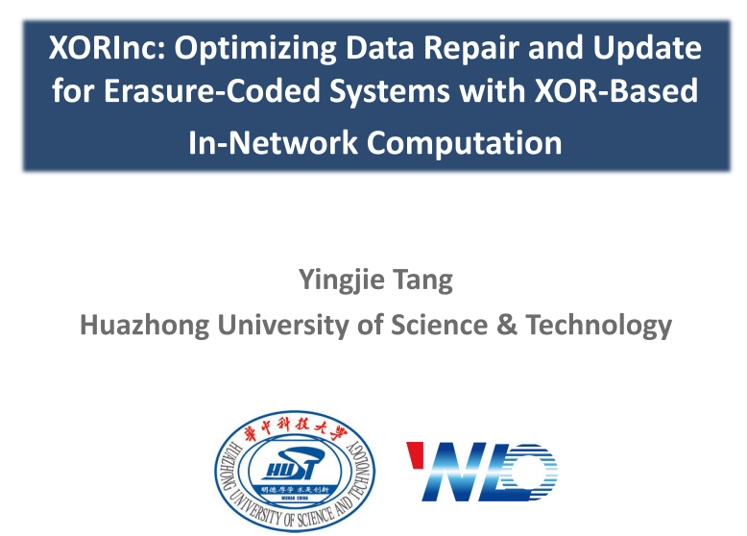
纠删码优化方法—使用新型网络设备

Slide 47
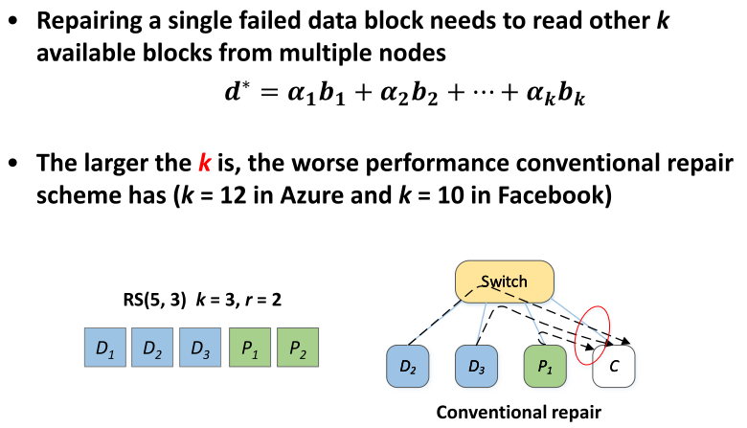
Conventional repair
客户端触发降级读事件，网络流量会比较集中，其他节点的数据都汇集到客户端。
K越大，代表需要传输的数据越多，对恢复越不友好。

Slide 48
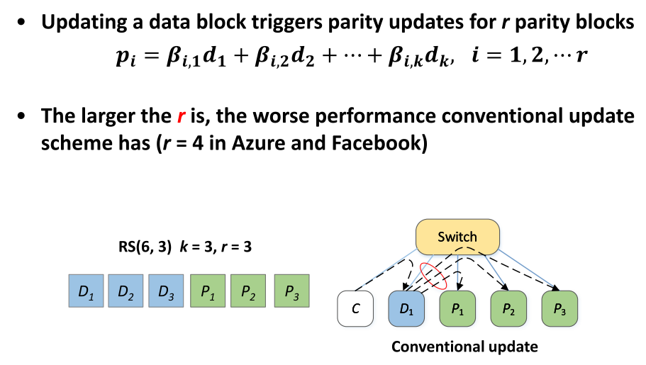
Conventional update
更新操作，网络流量也比较集中，上传操作，需要将新的数据发送给各个校验节点。
同样，r越大，代表需要传输给校验的数据越多，对更新性能越不友好。

Slide 49

Existing repair schemes
常规修复，需要k个节点传输数。
Pipelining操作，同一时刻，只有1个节点在传输数据。但是，这种方法并没有减少需要传输的网络流量。

Slide 50

Existing update schemes
常规更新，需要传输r份数据给校验节点。
T型更新，校验节点也参与了数据传输，图示中，节点最多只需要传输t份的数据(t<r)。但是，这种方法也并没有减少需要传输的网络流量。
最多1个节点发送t份数据（O（t）,t < r）
Notes:
两种更新方式 写d_1，常规更新和树状更新
常规更新：需要d_1广播其他节点
流水线修复：利用树的思想，提高并发度 ，缺点也是并没有减少网络流量

Slide 51

Summary
修复和更新操作，往往是跨机架网络传输的，期间可能需要经过多个路由节点。
想办法减少网络流量和实现O(1)的修复和更新是必要的。

Slide 52

Design goal & related technology
可计算的网络设备。核心观点为，将一部分计算交由网络设备来做。

Slide 53

Related works
网络设备缓存一部分热数据，提高缓存命中率。

Slide 54

Related works
Notes:
网络设备计算（比如说路由器，交换机）
之前一般是kv系统，比如NetCache将可编程的网络路由存储相关的热数据，提高Cache命中率
提出网络设备应用相关异或操作，来减少网络流量，提高编码效率

Slide 55

NetRepair

Slide 56

Performance analysis
1个节点只会发送1份数据

Slide 57

NetUpdate

Slide 58

Performance analysis

Slide 59

Performance analysis

Slide 60

Evaluation

Slide 61

Evaluation

Slide 62

新型网络设备的出现，能够将一部分计算转移到相关的网络节点
可以有效减少网络流量
设置了不同的路由策略（防止负责计算路由节点繁忙）
集成到了HDFS上
主要是修复和更新操作

Slide 63
目录
网络存储容错编码
云存储背景
副本 VS 纠删码
网络传输优化
设计新编码
新型网络设备
编码计算优化
有限域计算转换二进制矩阵
矩阵归一化
调度顺序优化
优化Cache
向量化

Slide 64
纠删码计算优化方法—增加编码吞吐率
将有限域元素转换成二进制矩阵 -> 有限域做乘法较为复杂（通常需要查表运算），可以将有限域元素转换成二进制矩阵。
矩阵归一化 -> 由于是点乘操作，找到较优的（含有较少1的个数）柯西矩阵即意味着做较少的运算
调度优化，校验数据，编码数据的复用 -> 可以减少编码解码运算次数，来降低运算的数据量
优化Cache -> 编码运算尽量对Cache友好
向量化 -> SIMD，需要特殊的硬件资源
Notes:
非关系型数据库的优势： 1. 性能 NOSQL是基于键值对的，可以想象成表中的主键和值的对应关系，而且不需要经过SQL层的解析，所以性能非常高。 2. 可扩展性 同样也是因为基于键值对，数据之间没有耦合性，所以非常容易水平扩展。
关系型数据库的优势： 1. 复杂查询 可以用SQL语句方便的在一个表以及多个表之间做非常复杂的数据查询。 2. 事务支持 使得对于安全性能很高的数据访问要求得以实现。

Slide 65
Fast Erasure Coding for Data Storage:
A Comprehensive Study of
the Acceleration Techniques
Tianli Zhou & Chao Tian
Texas A&M University //fast’19

Slide 66


优化编码矩阵，比如归一化
对编码矩阵进行调度，产生较优调度顺序
有限域元素转换成二进制矩阵
使用硬件设备进行加速
根据不同的场景，设计新的编码
不同的计算顺序对Cache影响不同
Notes:
非关系型数据库的优势： 1. 性能 NOSQL是基于键值对的，可以想象成表中的主键和值的对应关系，而且不需要经过SQL层的解析，所以性能非常高。 2. 可扩展性 同样也是因为基于键值对，数据之间没有耦合性，所以非常容易水平扩展。
关系型数据库的优势： 1. 复杂查询 可以用SQL语句方便的在一个表以及多个表之间做非常复杂的数据查询。 2. 事务支持 使得对于安全性能很高的数据访问要求得以实现。

Slide 67

Notes:
非关系型数据库的优势： 1. 性能 NOSQL是基于键值对的，可以想象成表中的主键和值的对应关系，而且不需要经过SQL层的解析，所以性能非常高。 2. 可扩展性 同样也是因为基于键值对，数据之间没有耦合性，所以非常容易水平扩展。
关系型数据库的优势： 1. 复杂查询 可以用SQL语句方便的在一个表以及多个表之间做非常复杂的数据查询。 2. 事务支持 使得对于安全性能很高的数据访问要求得以实现。

Slide 68


Notes:
非关系型数据库的优势： 1. 性能 NOSQL是基于键值对的，可以想象成表中的主键和值的对应关系，而且不需要经过SQL层的解析，所以性能非常高。 2. 可扩展性 同样也是因为基于键值对，数据之间没有耦合性，所以非常容易水平扩展。
关系型数据库的优势： 1. 复杂查询 可以用SQL语句方便的在一个表以及多个表之间做非常复杂的数据查询。 2. 事务支持 使得对于安全性能很高的数据访问要求得以实现。

Slide 69

RS有限域编码方法—将其转换成柯西矩阵
二进制矩阵，点乘运算，1的个数即为乘法运算所做的次数。
想办法减少1的个数来提高编码吞吐率。
Notes:
非关系型数据库的优势： 1. 性能 NOSQL是基于键值对的，可以想象成表中的主键和值的对应关系，而且不需要经过SQL层的解析，所以性能非常高。 2. 可扩展性 同样也是因为基于键值对，数据之间没有耦合性，所以非常容易水平扩展。
关系型数据库的优势： 1. 复杂查询 可以用SQL语句方便的在一个表以及多个表之间做非常复杂的数据查询。 2. 事务支持 使得对于安全性能很高的数据访问要求得以实现。

Slide 70

Cauchy Reed-Solomon Codes
同样规模的不同Cauchy矩阵是不等价的 James S. Plank and Lihao Xu, ``Optimizing Cauchy Reed-Solomon Codes for Fault-Tolerant Network Storage Applications,'' James S. Plank and Lihao Xu The 5th IEEE International Symposium on Network Computing and Applications (IEEE NCA06), Cambridge, MA, July, 2006.
X = {1, 2} and Y = {0, 3, 4, 5, 6}
1/(X_{i} + Y_{j}) -> 加法查表，乘法查表
47个1
每字XOR操作数47/6-1=6.83
X = {0, 1} and Y = {2, 3, 4, 5, 6}
54个1，54/6-1=8，相差17%！
Notes:
X = {1, 2} and Y = {0, 3, 4, 5, 6}
元素 1 / (xi+ yj)
这里为什么要减1啊？
(47-6)/6

Slide 71

Bitmatrix Normalization (BN)
Notes:
KV Cache应用非常广泛

Slide 72

Bitmatrix Normalization (BN)
原始矩阵46 -> 归一化后的矩阵34
最优矩阵有39个1(通过枚举最优的X,Y,并没有对原始矩阵做更改)

Slide 73

Smart Scheduling (SS)
主要思想：
复用上步的结果
先算一个校验字，用本次生成的校验字，异或一些其他元素，生成下一个校验
Notes:
KV Cache应用非常广泛

Slide 74


Smart Scheduling (SS)
先算一个校验字P0，用P0异或一些其他元素，生成下一个校验P1，可减少1次异或运算。
Notes:
KV Cache应用非常广泛

Slide 75


Smart Scheduling (SS)
124 -> 46次，异或运算减少了62%

Slide 76

Matching (UM)
主要思想：
有公共元素的运算先做，保存起来
后面运算用公共运算的相关结果
Notes:
KV Cache应用非常广泛

Slide 77






Matching (UM)
One by one, 10次XOR操作
如果 先做，后面生成C₃,C₄时用d₄+d₅的结果，
就可减少1次XOR操作
Notes:
KV Cache应用非常广泛

Slide 78







Matching (UM)

Slide 79

Matching (UM)
方法：先计算权值最大的并且不相关（没有公共节点的边）的顶点。
贪心策略：先做权值最大的，可以有效减少总的异或的次数。
不相关的，可以同时进行计算，不会有相应影响。
Notes:
KV Cache应用非常广泛

Slide 80

Matching (UM, WM)
i_{1,2}
i_{3,6}
i_{4,5}

Slide 81

以数据字为中心，对数据字较多，校验字较少的情况，Cache较友好（数据字能常驻Cache）
Notes:
Cache is 100X Faster Than Database

Slide 82


Slide 83

数据字和校验字都是顺序访问的
有良好的空间局部性

Slide 84

校验字重复使用，时间局部性，对Cache较友好
丢失了空间局部性，访问数据字时不连贯

Slide 85

数据字，校验字顺序访问，有良好的空间局部性

Slide 86

数据字重复使用，时间局部性
数据字并且能够顺序访问
丢失了校验字的空间局部性

Slide 87

Data Word Guide效果较好
数据字重复使用，时间局部性
数据字并且能够顺序访问 -> 数据字通常较多
牺牲了校验字的空间局部性 -> 校验字通常较少

Slide 88


Notes:
1959年工人正在搬磁盘。

Slide 89

实验分析—单一优化策略对编码本身的提升
Notes:
1959年工人正在搬磁盘。

Slide 90



Slide 91
纠删码一些总结
纠删码起源于信息论，有很久的历史
RS编码1960S开始的，目前仍是一些大公司在使用的容错方式
对编码的改进，从编码计算和网络传输两个角度进行
网络传输更多的考虑怎么样传输的数据较少，即数据的可重复利用性，这样在一个分布式集群中做恢复，能够较好地保证可用性
新型可编程网络设备，将一部分节点数据上传到网络设备上，然后由网络设备分担一部分计算，最后将中间结果转发给各个节点，可有效减少网络流量
Notes:
非关系型数据库的优势： 1. 性能 NOSQL是基于键值对的，可以想象成表中的主键和值的对应关系，而且不需要经过SQL层的解析，所以性能非常高。 2. 可扩展性 同样也是因为基于键值对，数据之间没有耦合性，所以非常容易水平扩展。
关系型数据库的优势： 1. 复杂查询 可以用SQL语句方便的在一个表以及多个表之间做非常复杂的数据查询。 2. 事务支持 使得对于安全性能很高的数据访问要求得以实现。

Slide 92
一些思考
新型存储设备的影响，用纠删码做容错 VS 持久性内存（本身设备数据丢失仍在），还有没有用纠删码做容错的必要？
Redis等KV Cache本身持久化机制(AOF,RDB) VS 纠删码
纠删码恢复数据 -> 读数据 + 网络 + 解码时间
aof恢复数据 -> 读数据，重新插入时间
主要比较网络传输和解码时间和全部的k-v重新插入时间了（如果是用一些纯异或阵列码（RDP）解码时间很快，会不会更有优势一点？）
Redis单个服务器多个实例，多个AOF等文件，这样网络的影响会不会减少？
纠删码大部分瓶颈是网络传输资源上，能不能参考着用RDMA？(SC18)
Notes:
非关系型数据库的优势： 1. 性能 NOSQL是基于键值对的，可以想象成表中的主键和值的对应关系，而且不需要经过SQL层的解析，所以性能非常高。 2. 可扩展性 同样也是因为基于键值对，数据之间没有耦合性，所以非常容易水平扩展。
关系型数据库的优势： 1. 复杂查询 可以用SQL语句方便的在一个表以及多个表之间做非常复杂的数据查询。 2. 事务支持 使得对于安全性能很高的数据访问要求得以实现。

Slide 93

一些思考
Designing High-Performance, Resilient and Heterogeneity-Aware Key-Value Storage for Modern HPC Clusters // SC’18
Notes:
非关系型数据库的优势： 1. 性能 NOSQL是基于键值对的，可以想象成表中的主键和值的对应关系，而且不需要经过SQL层的解析，所以性能非常高。 2. 可扩展性 同样也是因为基于键值对，数据之间没有耦合性，所以非常容易水平扩展。
关系型数据库的优势： 1. 复杂查询 可以用SQL语句方便的在一个表以及多个表之间做非常复杂的数据查询。 2. 事务支持 使得对于安全性能很高的数据访问要求得以实现。

Slide 94
Thanks! Questions?

